Slide 1
MSP430实验四
电子科技大学通信学院：向超
cxiang@uestc.edu.cn
13008194476

Slide 2
实验四 PWM波发生器及PWM波占空比频率测量
利用MSP430内部PWM波发生器产生频率为50~1kHz，占空比为10%~90%的PWM波，频率和占空比通过按键设置，并利用MSP430单片机的捕获/比较器测量该PWM波的频率和占空比，且显示于OLED上。
使用资源：MSP430内部PWM波发生器，内部捕获/比较器，按键，OLED
要求学习：MSP430内部PWM波发生器，内部捕获/比较器
学习使用实验板外设资源：独立按键，OLED

Slide 3
4.1 PWM信号 （Pulse Width Modulation）

Slide 4
4.1.1 PWM信号的意义
PWM就是脉冲宽度调制，也就是占空比可变的脉冲波形.
PWM是一种对模拟信号电平进行数字编码的方法。
PWM信号仍然是数字的，因为在给定的任何时刻，满幅值的直流供电要么完全有（ON），要么完全无（OFF）。
电压或电流源是以一种通（ON）或断（OFF）的重复脉冲序列被加到模拟负载上去的。通的时候即是直流供电被加到负载上的时候，断的时候即是供电被断开的时候。

Slide 5
4.1.1 PWM信号的意义
PWM控制技术就是对半导体开关器件的导通和关断进行控制，使输出端得到一系列幅值相等而宽度不相等的脉冲。
用这些脉冲来代替正弦波或其他所需要的波形。按一定的规则对各脉冲的宽度进行调制，既可改变逆变电路输出电压的大小，也可改变输出频率。

Slide 6
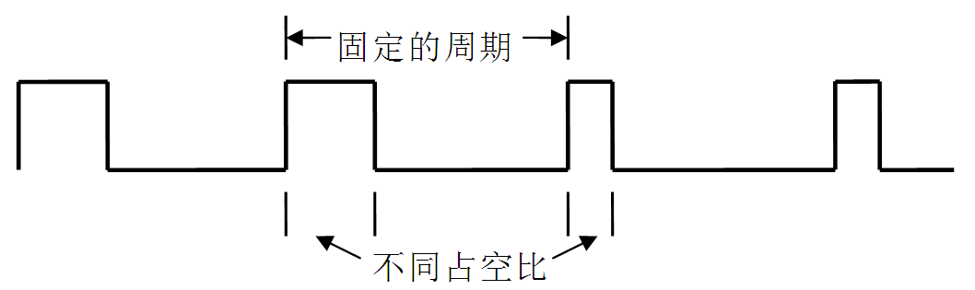
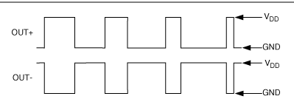
4.1.2 PWM信号的波形举例
◆ PWM信号是一种具有固定周期不定占空比的数字信号，如下图所示：

Slide 7
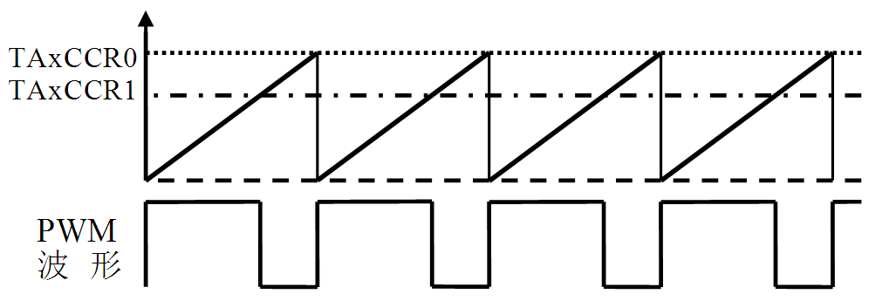
4.1.3 定时器 A典型应用——实现PWM
◆ 如果Timer_A定时器的计数器工作在增计数方式，输出采用输出模式7（复位/置位模式），则可利用寄存器TAxCCR0控制PWM波形的周期，用某个寄存器TAxCCRx控制占空比。这样Timer_A就可以产生出任意占空比的PWM波形。如下图所示：

Slide 8
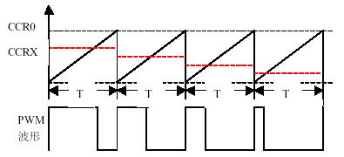
4.1.3 定时器 A典型应用——实现PWM
◆ 可以随时间变化任意改变PWM信号的占空比，具体做法：
保持CCR0值（周期不变）；
改变CCRx值（改变占空比）。
如下图所示：

Slide 9
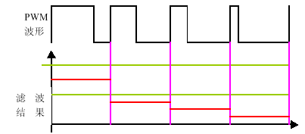
4.1.3 定时器 A典型应用——实现PWM
◆ 如果PWM信号占空比随时间变化，那么经过滤波之后的输出信号就是幅度变化的模拟信号，因此通过控制PWM信号的占空比，就可以产生不同的模拟信号，实现D/A转换。如下图所示：
◆ PWM不需要修改占空比和时间时，CPU在做完Timer_A初始化工作之后，Timer_A就能自动输出PWM，而不需利用中断维持PWM输出，此时CPU就可以进入低功耗状态。

Slide 10
4.2 捕获/比较模块

Slide 11
4.2.1 定时器的捕获/比较模块
定时器有多个相同的捕获/比较模块，为实时处理提供灵活的手段，每个模块都可用于捕获事件发生的时间或产生定时间隔。
通过TACCTLx中的CAP位选择模式，该模块既可用于捕获模式，也可用于比较模式。
当发生捕获事件或定时时间到都将引起中断。
捕获/比较模块的结构，如下图所示。

Slide 12
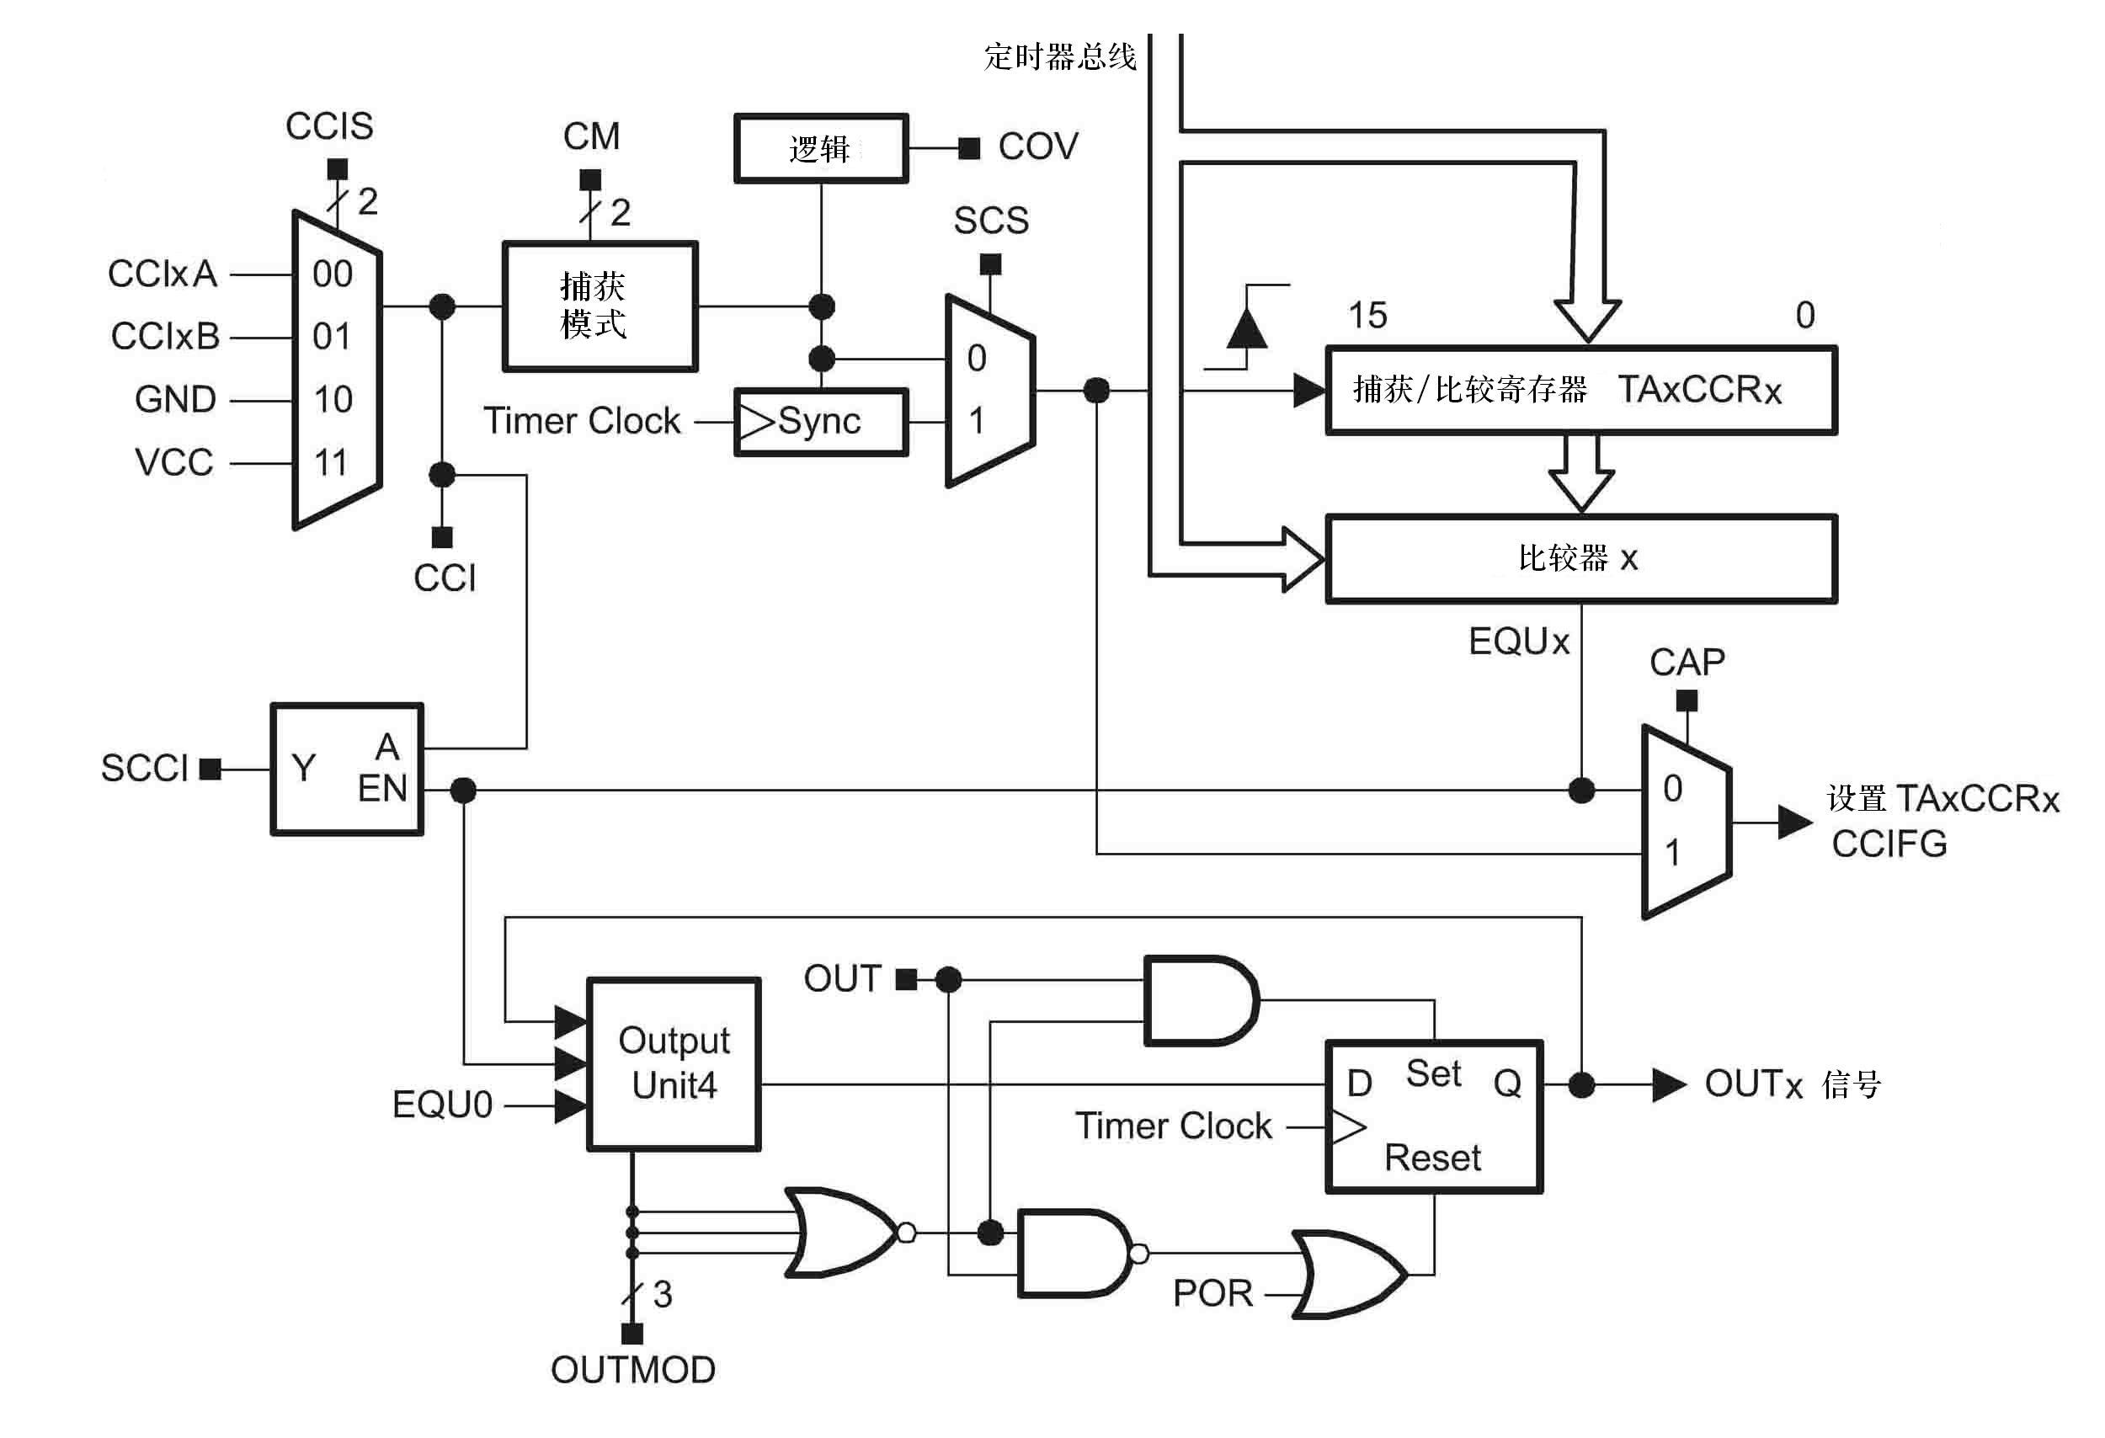
4.2.1 定时器的捕获/比较模块

Slide 13
4.2.1 定时器的捕获/比较模块
◆ 捕获模式
当TACCTLx中的CAP = 1，该模块工作在捕获模式。
每个捕获/比较寄存器可以用来记录时间事件，例如：
▲ 测量软件程序所用时间
▲ 测量硬件事件之间的时间
▲ 测量系统频率
用CM1和CM0 位选择捕获条件，可以选择禁止捕获、上升沿捕获、下降沿捕获或者上升沿下降沿都捕获。
当捕获完成后，定时器的值被复制到 TAxCCRn 寄存器，并且中断标志 CCIFG 置位。

Slide 14
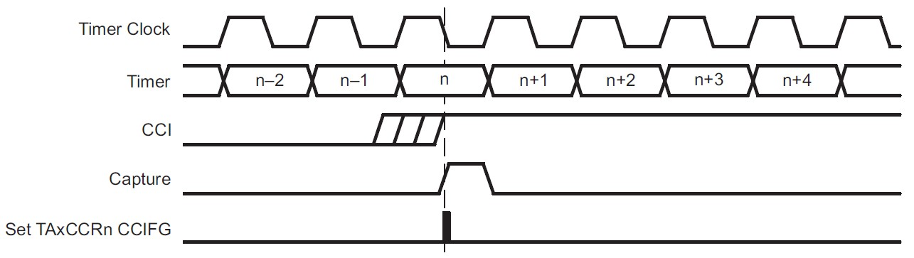
4.2.1 定时器的捕获/比较模块
捕获模式的信号

Slide 15
4.2.1 定时器的捕获/比较模块
◆ 比较模式
当TACCTLx中的CAP = 0，该模块工作在比较模式。
比较方式主要用于为软件或应用硬件产生定时，还可为D/A转换功能或者马达控制等各种用途产生脉宽调制（PWM）输出信号。
在计数器TAxR计数到TAxCCRn（n 代表具体的捕获比较寄存器）的值时：
▲ 中断标志 CCIFG 置位
▲ 内部信号 EQUx=1
▲ EQUx 根据输出模式影响输出
▲ 输入信号 CCI 被锁存在 SCCI

Slide 16
4.3 程序设计思路

Slide 17
4.3 程序设计思路
利用定时器产生PWM信号
调整PWM信号频率
调整PWM信号占空比
利用捕获/比较单元测量PWM波形瞬时频率及占空比

Slide 18
4.3 程序设计思路
利用定时器产生PWM信号
开始
将用于PWM输出的IO口设置为复用模式
配置PxSEL寄存器、PxDIR寄存器
配置TA0CTL寄存器（选择时钟源、计数模式、分频比例等参数）
配置TA0CCTL1寄存器（配置为输出模式）
配置定时器参数
设置计数寄存器以确定输出PWM波的频率以及占空比
配置TA0CCR0寄存器、TA0CCR1寄存器
结束

Slide 19
4.3 程序设计思路
调整PWM信号频率
开始
配置I/O口作为按键检测的输入
配置PxDIR，读取PxIN寄存器的值来进行按键检测
同时配置两个计数寄存器以改变PWM信号的频率
配置TAxCCR0作为计数器计数上限，配置TAxCCR1保持占空比不变
结束

Slide 20
4.3 程序设计思路
调整PWM信号占空比
开始
配置I/O口作为按键检测的输入
配置PxDIR，读取PxIN寄存器的值来进行按键检测
配置TAxCCR1以修改占空比
改变TAxCCR1的值来更改占空比
结束

Slide 21
4.3 程序设计思路
利用捕获/比较单元测量PWM波形瞬时频率及占空比
开始
配置PxSEL寄存器配置I/O口为复用模式
配置TAxCTL寄存器（使用SMCLK为时钟源、连续计数模式、8分频）
配置TAxCCTL1寄存器（捕获模式、上升沿捕获、同步、中断使能、选择CCIx作为输入）
配置作为输入的I/O口为复用模式、设置定时器为捕获/比较模式、开启系统中断
在定时器输入/捕获模式的中断函数中分别记录第一次捕获到上升沿的时间t₁、第一次捕获到下降沿的时间t₂、第二次捕获到上升沿的时间t₃
读取TAxCCR1即可获取当前计数器数值，在读取到t₁后改变触发方式为下降沿触发，在读取到t₂后改变触发方式为上升沿触发（可使用额外变量来表示当前的状态，在中断函数中进行判断）
通过捕获到的三个时间分别计算频率和占空比并显示在OLED上
结束
方波周期 T = t₃ - t₁
方波正脉宽 T_{p} = t₂ - t₁
方波占空比 duty = T_{p} / T

